Slide 1
Hansel y Gretel y Pulgarcito (Cuentos)
Fotografías extraídas de mis Cuentos
Creación y Diseño:
V I C E N T E G A R C Í A
Automático

Slide 2
Hansel y Gretel
Este cuento nos muestra un ejemplo claro de fraternidad y colaboración entre dos hermanos por salir adelante ante todo tipo de dificultades.
Por otro lado, nos cuenta cómo el ingenio es capaz de acabar con las mayores dificultades, contándonos cómo Gretel se adelanta a la intención de la malvada bruja y acaba con ella.
No hay que olvidar otro aspecto importante y quizás menos evidente de la historia; el de que “las apariencias engañan”, motivo por el cual no debemos fiarnos de ellas. Buen ejemplo de ello es el hecho de que aunque la vieja viviera en una casa de azúcar y bizcocho y quisiera cuidar de los niños, la historia nos demuestra que lo que en realidad quería era todo lo contrario.

Slide 3
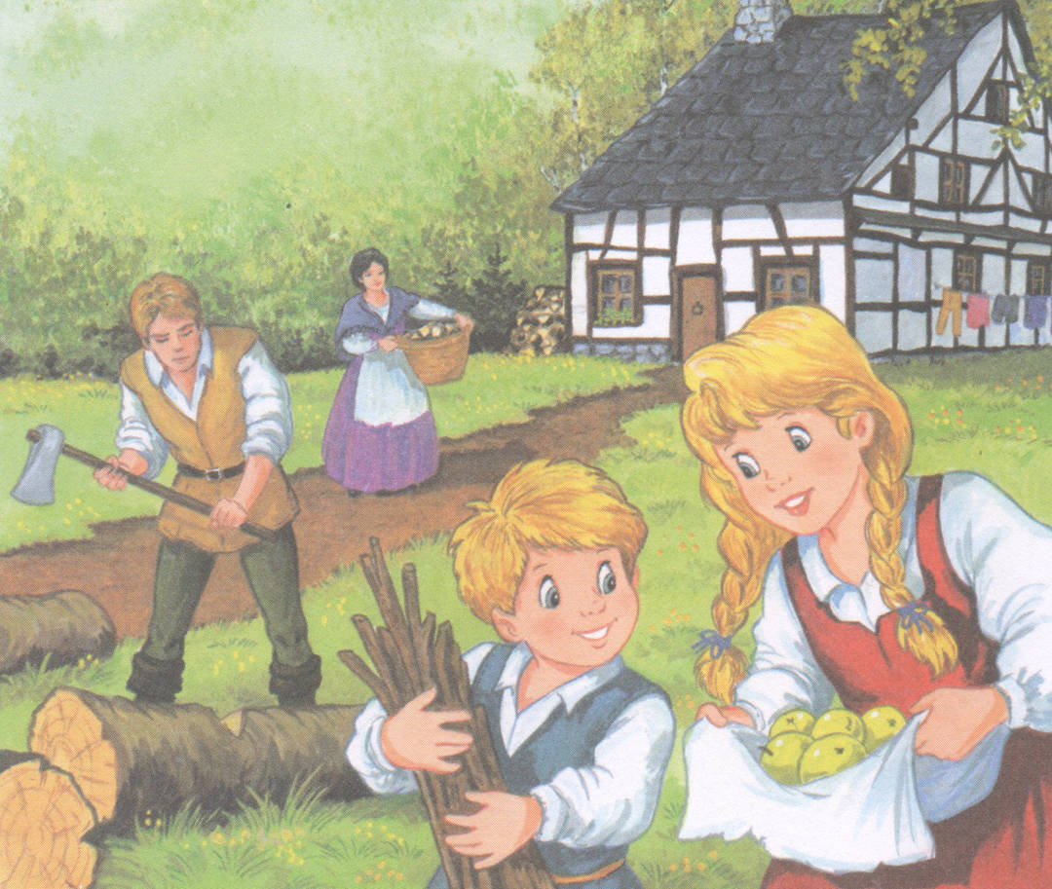
Autores: Jacob y Wilhelm Grimm
Presentación: Vicente García
Hace mucho tiempo, en un país lejano, vivía un pobre leñador con su familia.
Trabajaba duro y las pequeñas cosechas de frutas y patatas no siempre eran
suficientes para alimentar a los suyos.

Slide 4
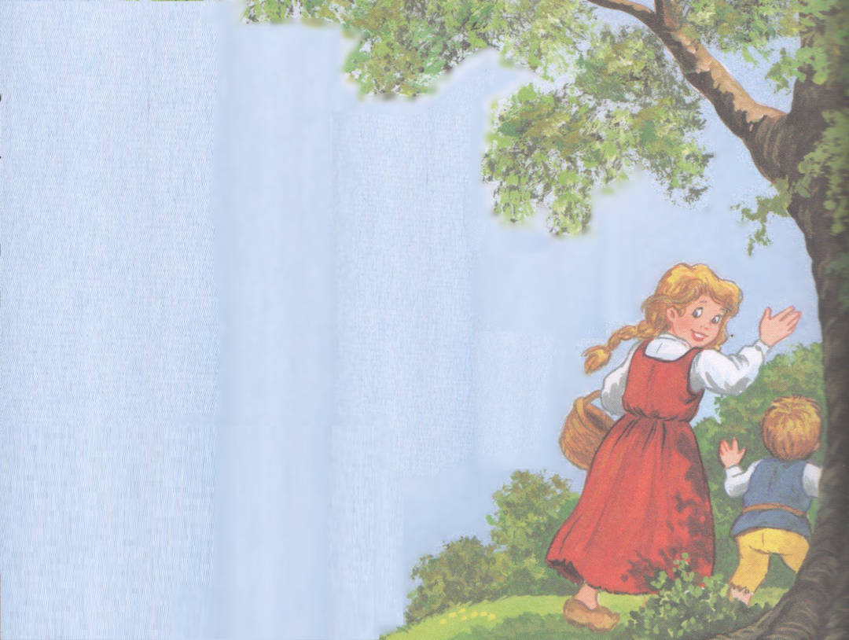
Un día Hansel y Gretel acompañaron a su padre al bosque para coger leña y setas. –No os alejéis – insistió el leñador.

Slide 5
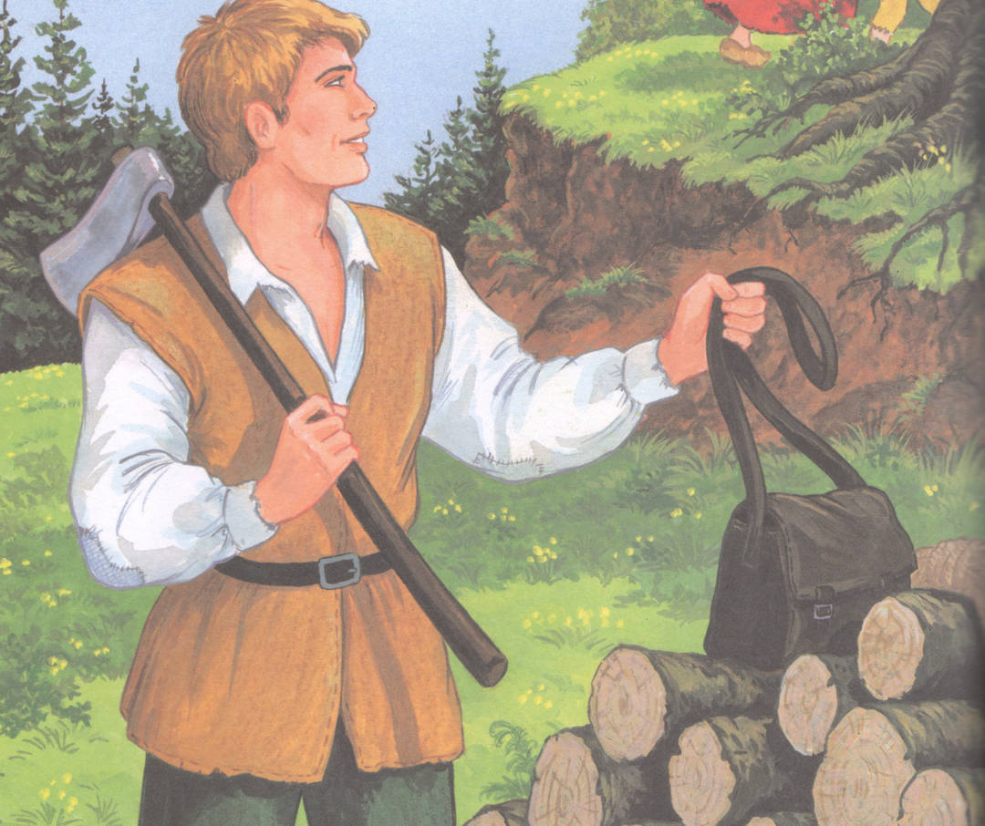
Pero los niños no encontraban ninguna seta y se adentraron más en el bosque. Pronto dejaron de oír los golpes del hacha.

Slide 6
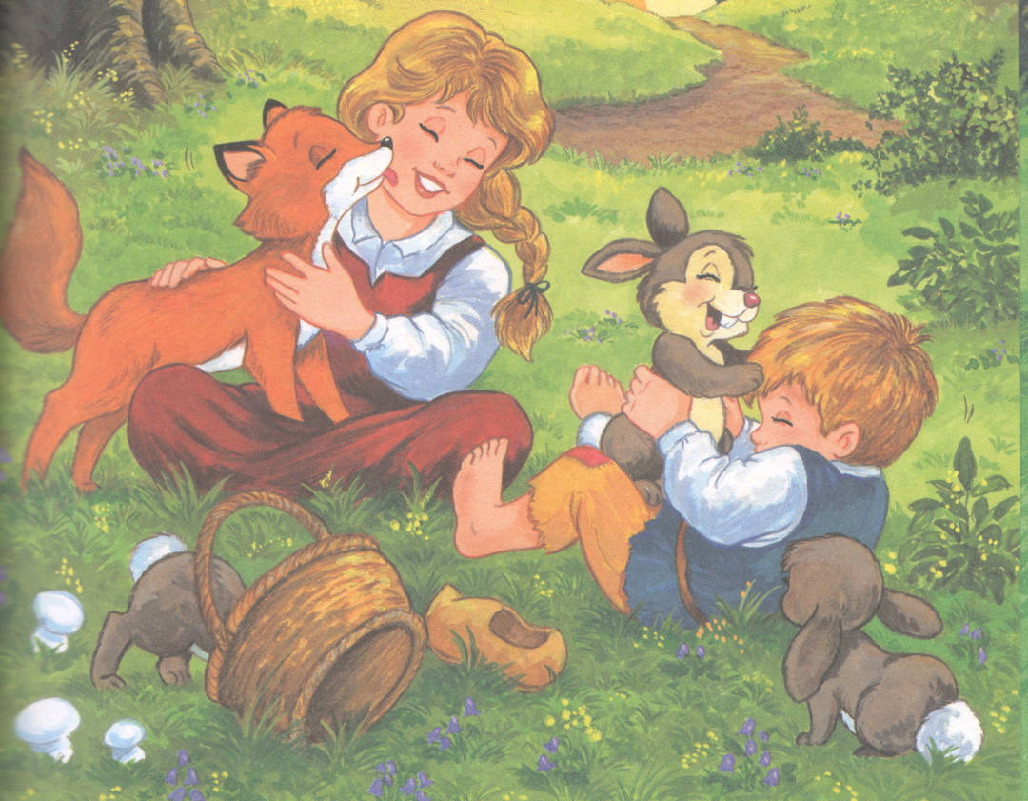
-Vaya –suspiró la niña- ¡Cuánto hemos caminado para encontrar las setas!
Los niños descansaban en la hierba cuando se les acercaron unos conejos
y un zorrito. –No te comas las setas – dijo Gretel a un conejo-. Volvamos
con papá.

Slide 7
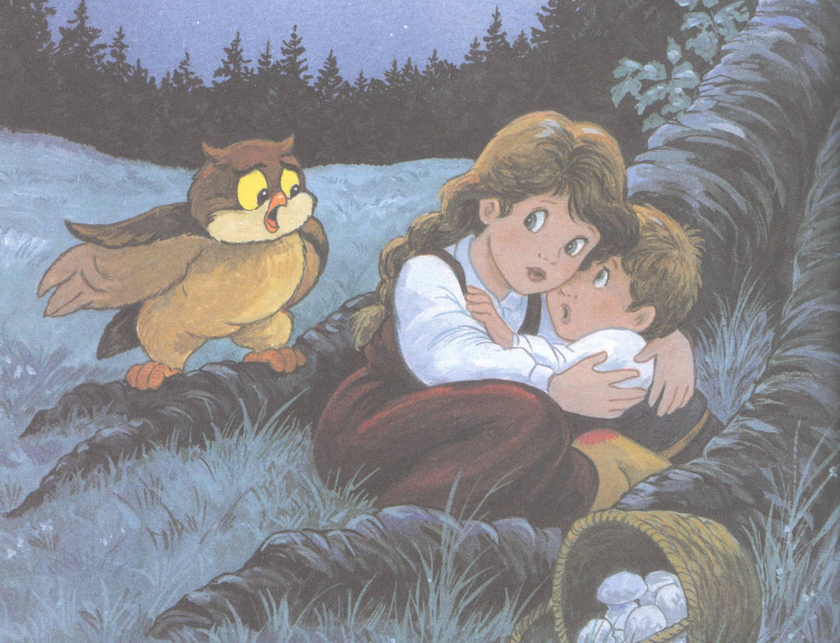
Pero ya había caído la noche, la luna asomaba resplandeciente por encima de
los árboles. Era demasiado tarde para volver. Ir por los caminos en plena
noche es peligroso. -¿Crees que nos atacará algún lobo? –Gimió el pequeño.
Los niños oían aterrados los aullidos de los lobos. Un búho sabio les aconsejó:
-No os quedéis ahí, vais a coger frío, seguidme os conduciré a una casita que hay aquí cerca.

Slide 8
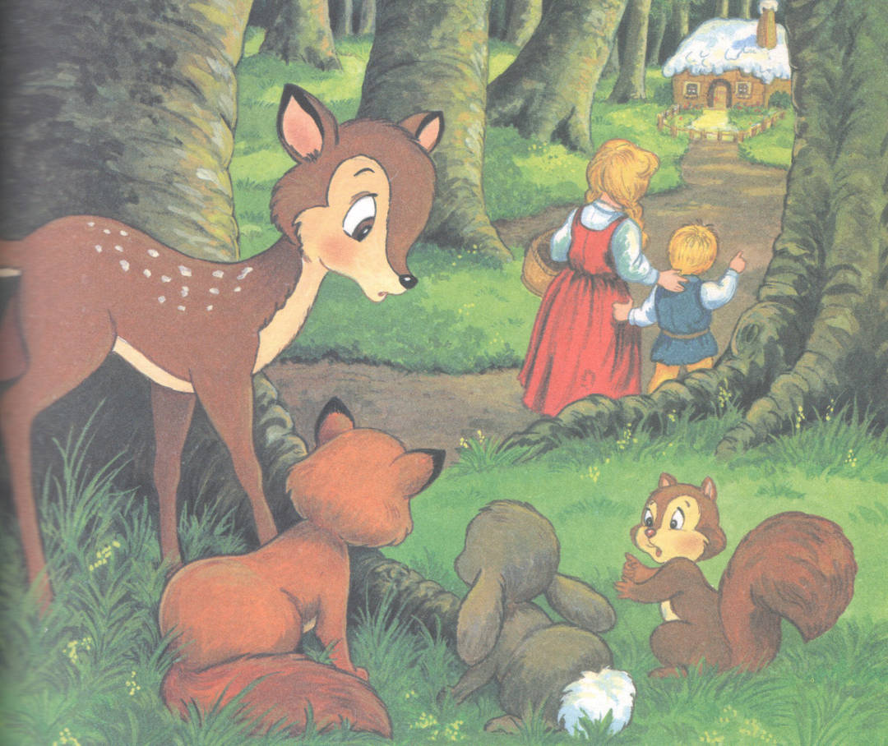
Los niños siguieron al búho. -¡Qué raro! –Se sorprendió la niña-. ¿Quién
vivirá aquí? No me gusta… -¡Anda! –Dijo su hermano-. Estoy cansado y
tengo mucha hambre. Gretel aceptó y los dos se encaminaron hacia la
extraña casita.

Slide 9
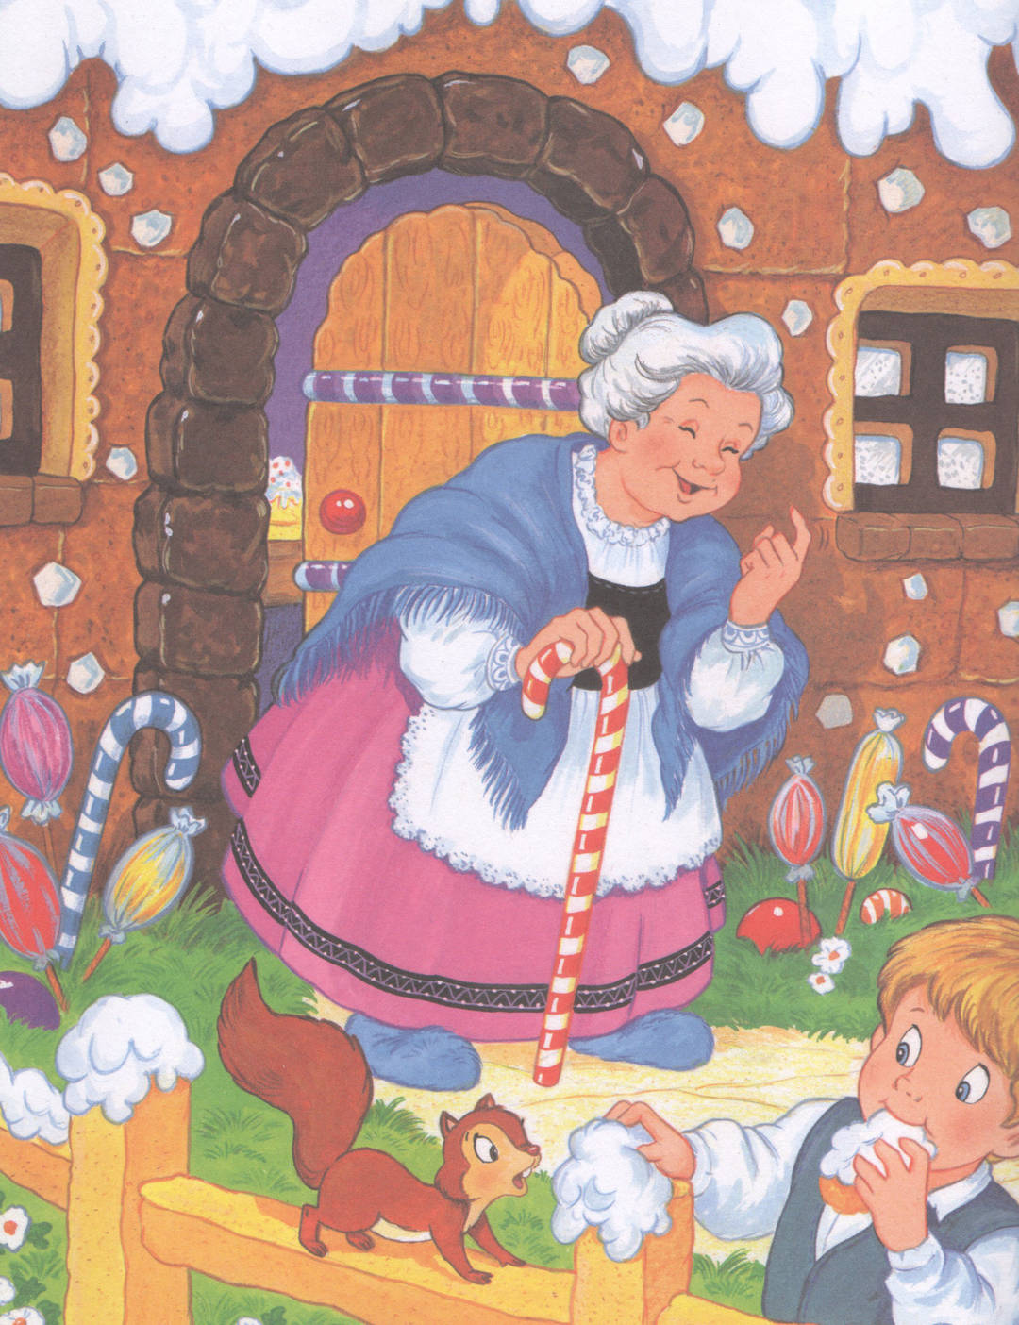
-¡La casa es de chocolate y de
caramelo! –Exclamó Gretel.
Podían comer todo lo que quisieran
durante horas y horas. A Gretel le
gustaba el caramelo y a Hansel, el
chocolate. -¿Quién se está
comiendo mi tejado?
Preguntó de repente una bonita voz.
Se abrió la puerta de la casa y
apareció una viejecita regordeta.

Slide 10
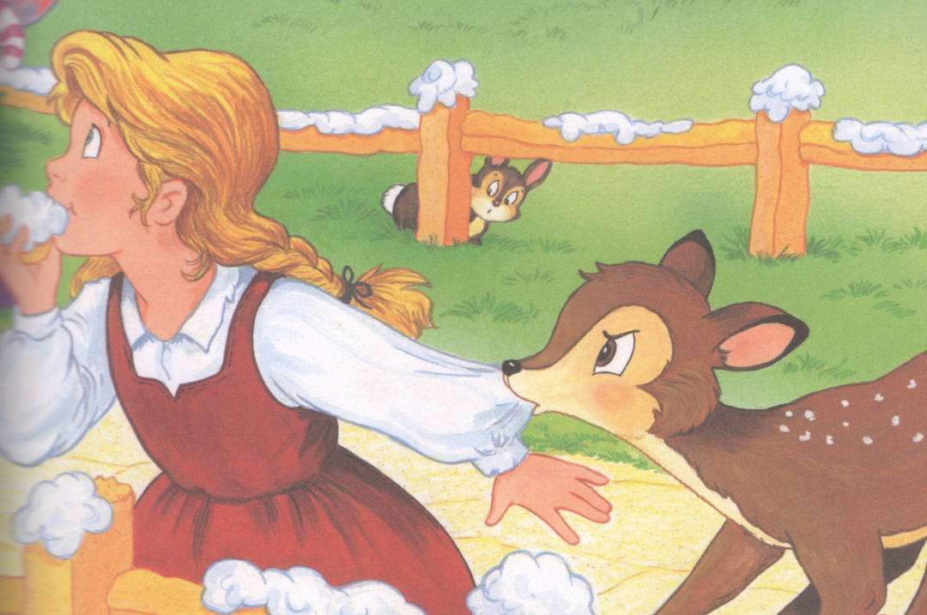
Gretel estaba asustada, pero la señora la tranquilizó y la invitó a entrar.
-¡No, no entréis, huid, todavía estáis a tiempo! –Exclamó un cervatillo
tirando de Gretel. Pero la niña entró…

Slide 11
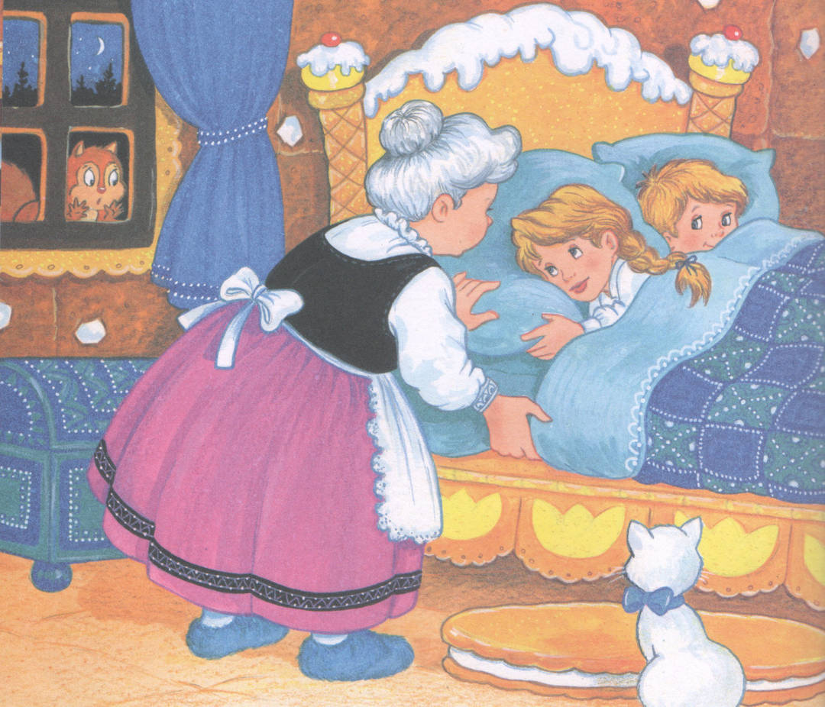
-Os prepararé chocolate caliente –dijo la viejecita. Hansel y Gretel se sintieron
seguros. La señora era tan amable que se durmieron tranquilos. –Gretel, me
gustaría tener una casa de chocolate –murmuró Hansel. -¡Buenas noches!
-Respondió Gretel, agotada, y mientras soñaban con chocolate y caramelos.

Slide 12
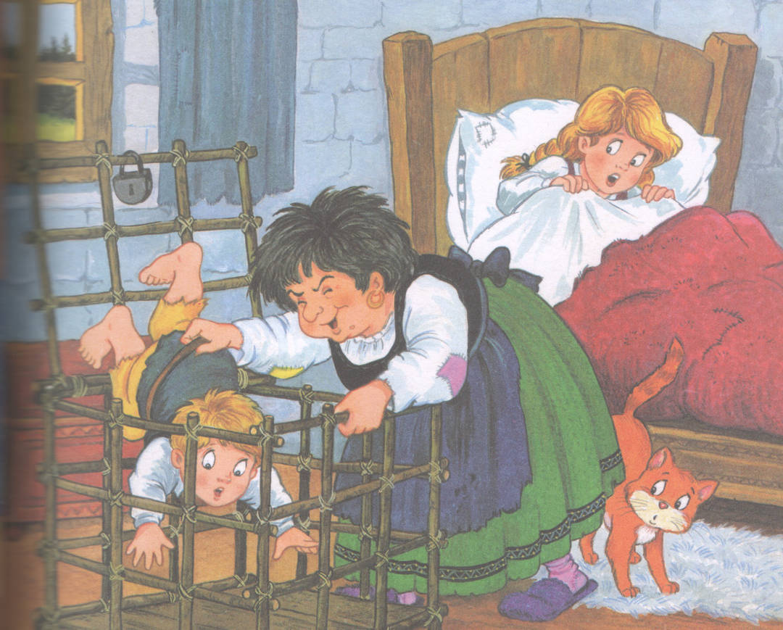
Gretel se asustó al abrir los ojos por la mañana. La hermosa casa se había
transformado en una vieja choza… ¡Y la señora se había convertido en una bruja!
-¡Ja, ja, ja! –. He hecho una buena captura. ¡Y encerró a Hansel en una jaula!

Slide 13
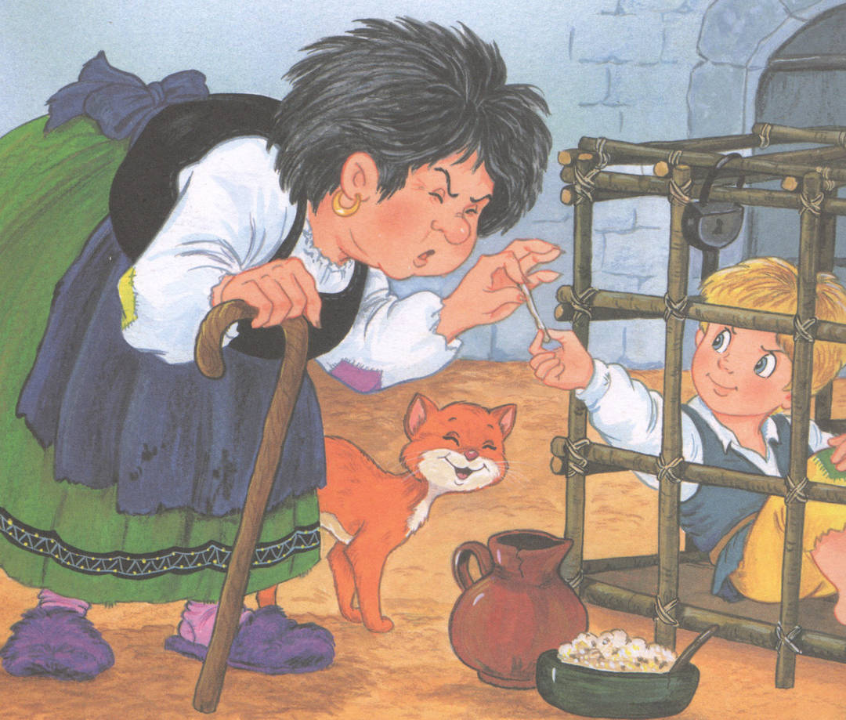
La bruja obligó a Gretel a cocinar para engordar a su hermano. En cuanto
estuviese bastante rollizo… ¡Lo devoraría! La bruja le pedía todas las mañanas
a Hansel que enseñase el dedo a través de los barrotes para tocarlo…
-¡Bribón, no engordas! Pero Hansel era muy listo y le enseñaba un delgado
hueso de pollo.

Slide 14
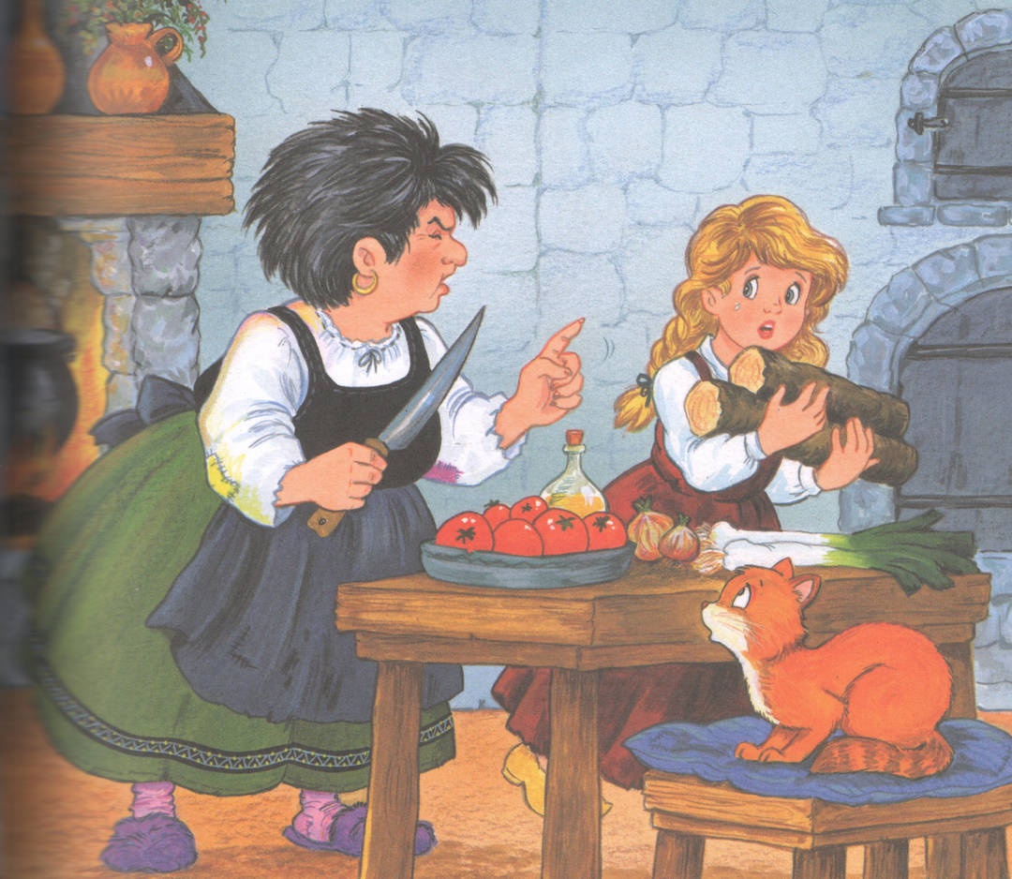
Pasaron algunas semanas y la bruja ya no podía esperar más. –Gretel, enciende
el fuego, coge la olla y llénala de agua. ¡Hoy vamos a guisar a Hansel! ¡Dios mío! ¿Cómo puedo salvar a mi hermano?, pensaba muy triste la pequeña Gretel.

Slide 15
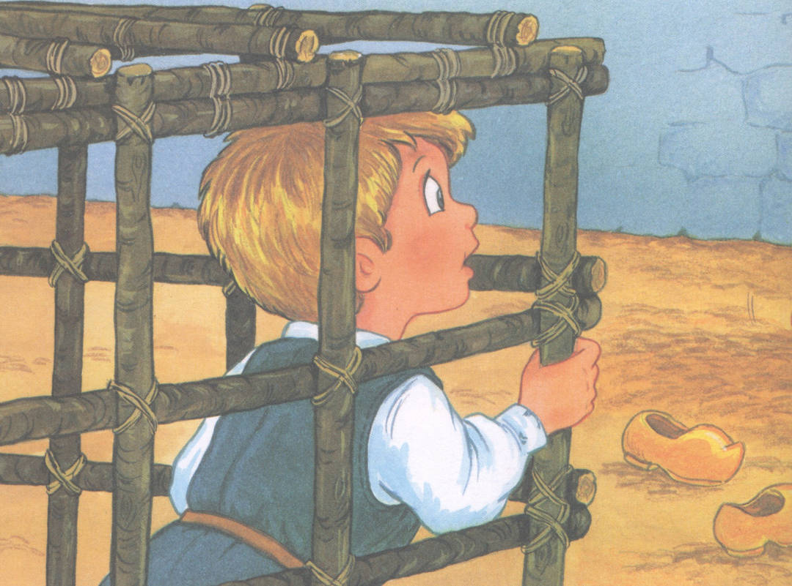
Las llamas acariciaban el fondo de la olla, el agua hervía a borbotones. Toda la casa olía a cebolla, puerros y patatas cocidas. -¿Está el horno caliente? –Preguntó la bruja. –No lo sé –contestó Gretel-. Mírelo usted misma. -¡Quítate! Voy a mirarlo yo –gritó la vieja.

Slide 16
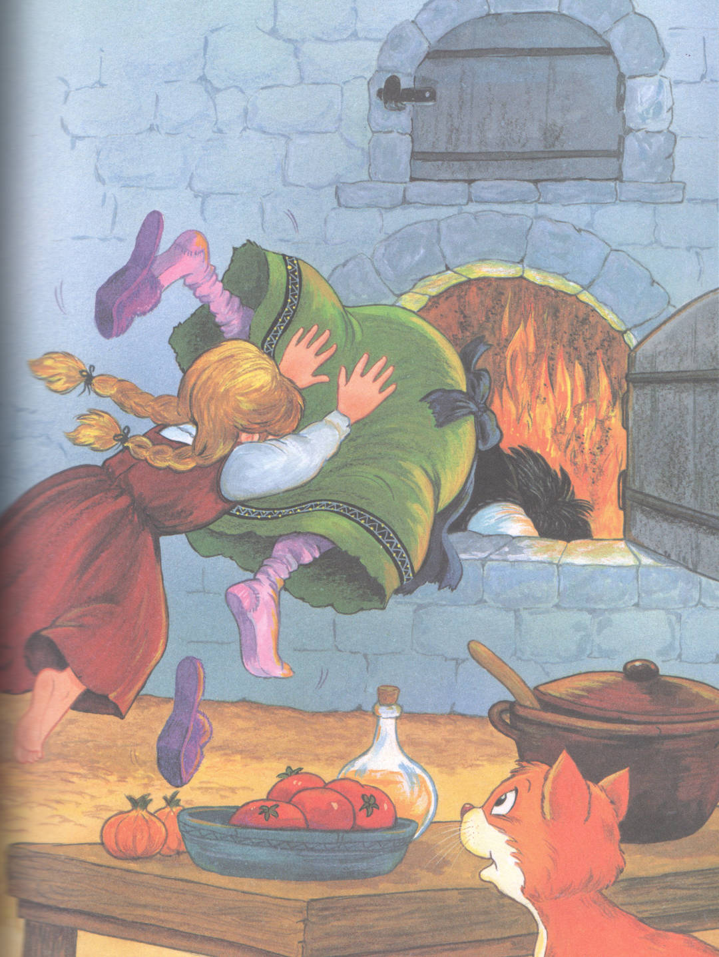
Abrió la puerta del horno y se inclinó.
-¡Ahora o nunca! –se dijo Gretel.
Se quitó los zuecos, cogió carrerilla y
la empujó con todas sus fuerzas.
La bruja cayó en medio de las llamas
y Gretel cerró la puerta del horno
dejándola dentro.

Slide 17
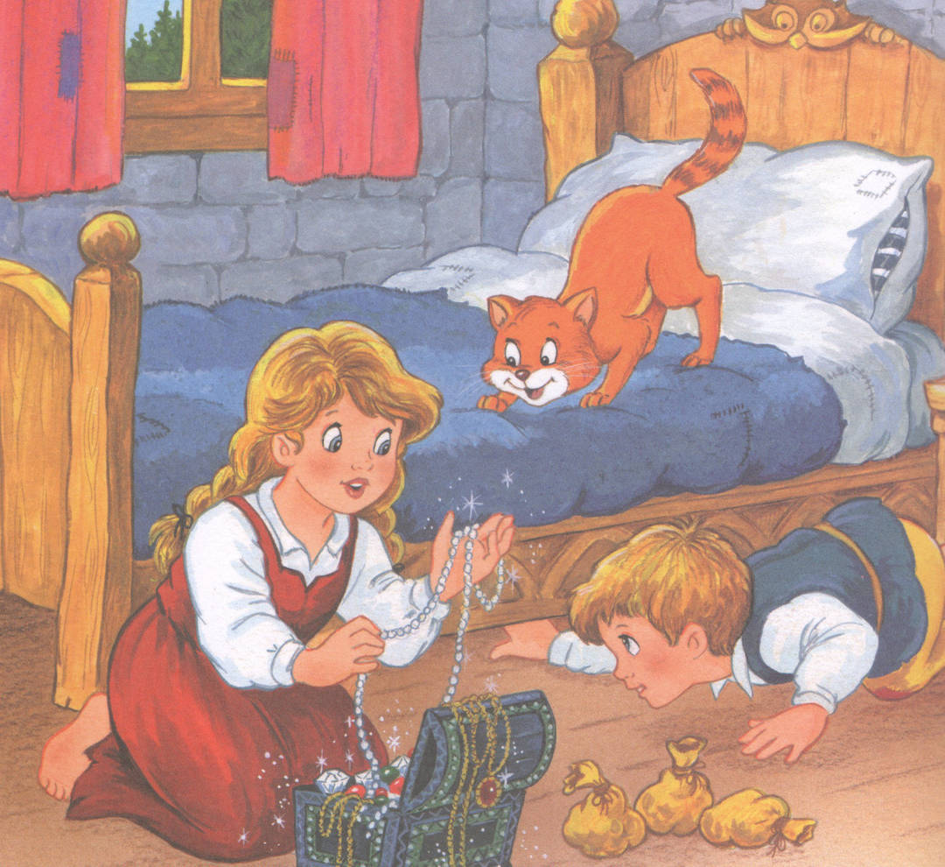
La niña liberó enseguida a su hermano. –Espera –dijo Hansel-. La bruja escondía algo debajo de la cama. -¡Cuánto polvo! –exclamó Gretel. -¡Un cofre! –gritó Hansel. Al abrirlo vieron que estaba lleno de diamantes, collares de perlas y saquitos de oro.

Slide 18
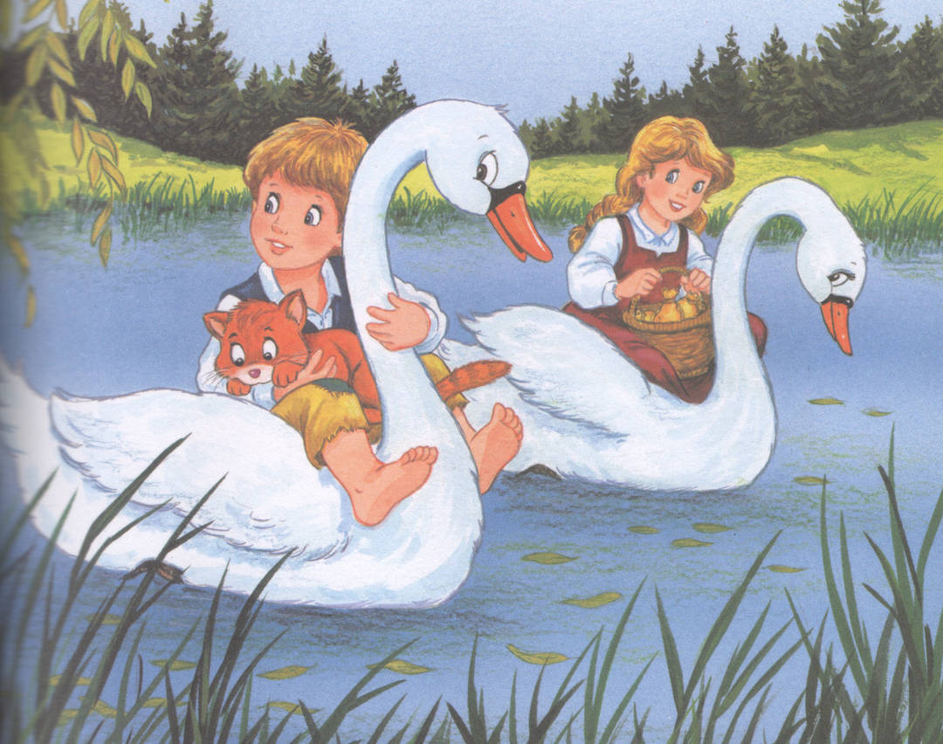
Hansel y Gretel se fueron rápidamente con el tesoro y se llevaron al gato.
Anduvieron mucho tiempo antes de descansar cerca de un riachuelo. Unos
cisnes se ofrecieron amablemente a ayudarles a cruzarlo. Cuando llegaron a
la orilla, Hansel y Gretel encontraron un sendero que conocían.

Slide 19
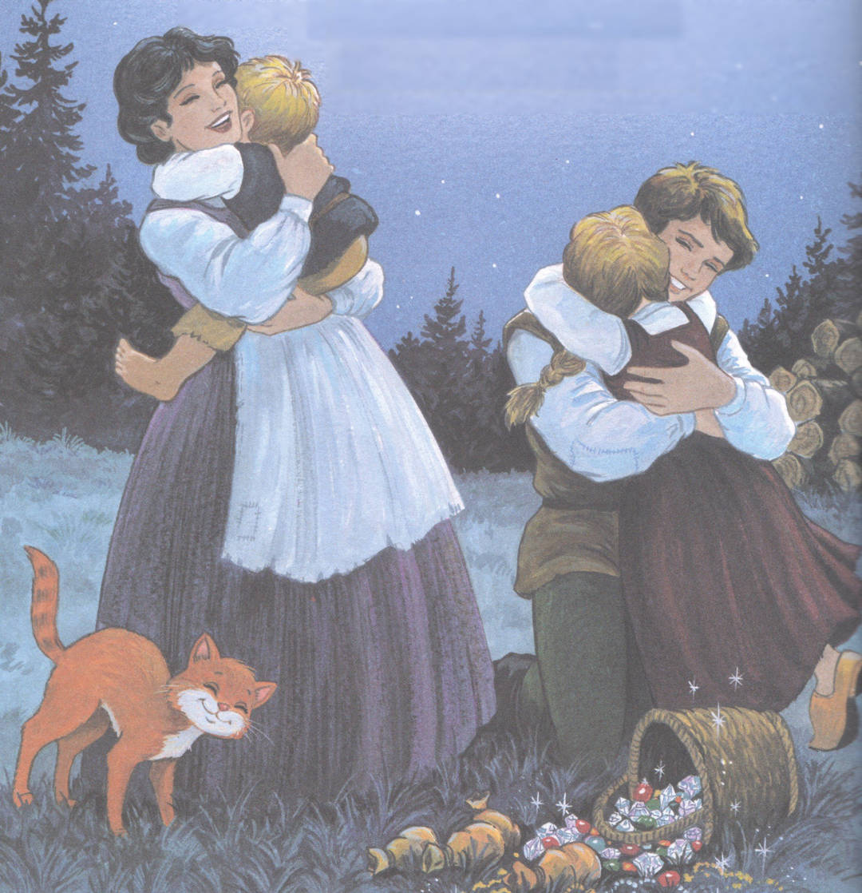
Al caer la noche, los niños
llegaron a su casa. Se pusieron
a gritar de alegría al ver a papá
y a mamá. -¡Por fin, habéis
vuelto! Gretel se lanzó a los
brazos de su papá y luego le
susurró en el oído: -¡No hemos
traído setas, pero hemos
encontrado un gran tesoro!

Slide 20
PULGARCITO
El personaje de Pulgarcito encarna en esta historia el valor del ingenio y la astucia ya que ante cualquier dificultad que se plantea busca siempre una solución y tiene la suerte de salir airoso.
Tal vez, en parte, y aquí estaría otro valor importante, porque a pesar de las dificultades no pierde la esperanza de regresar a casa con riquezas suficientes como para sacar a sus padres de la pobreza.
En último lugar, también, da un ejemplo de sacrificio cuando al final de la historia pide a sus hermanos que regresen a casa y en lugar de hacer él lo mismo, se arriesga para conseguir el objetivo propuesto.

Slide 21
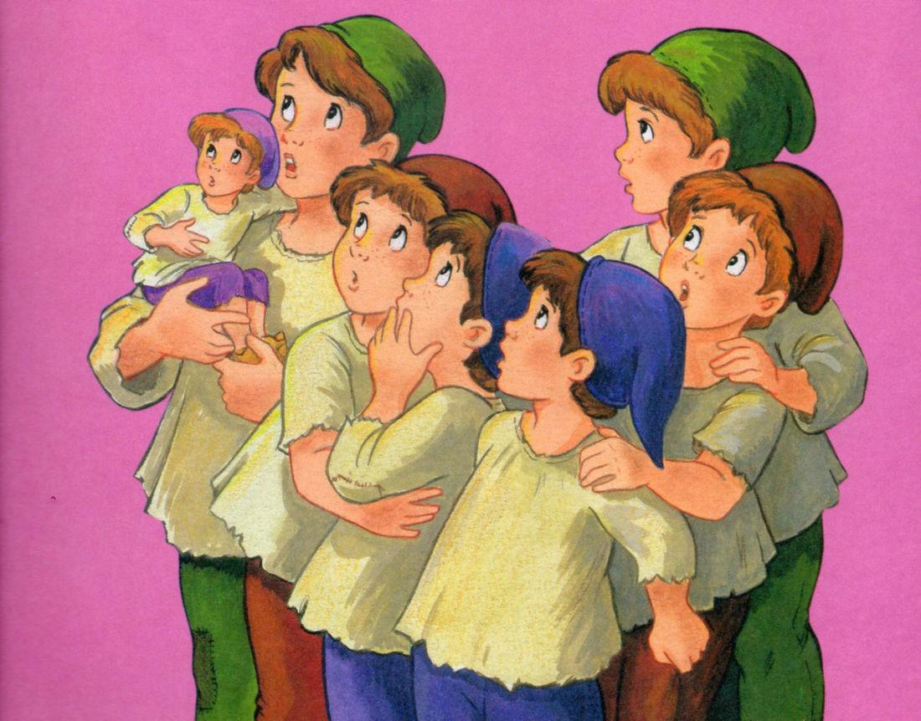
Autor: Charles Perrault
Presentación: Vicente García
Había una vez unos leñadores muy pobres que tenían siete hijos, todos ellos varones. El más joven de todos, que era también el más astuto, nació muy pequeño, del tamaño de un pulgar, y por eso todos le llamaban Pulgarcito.

Slide 22
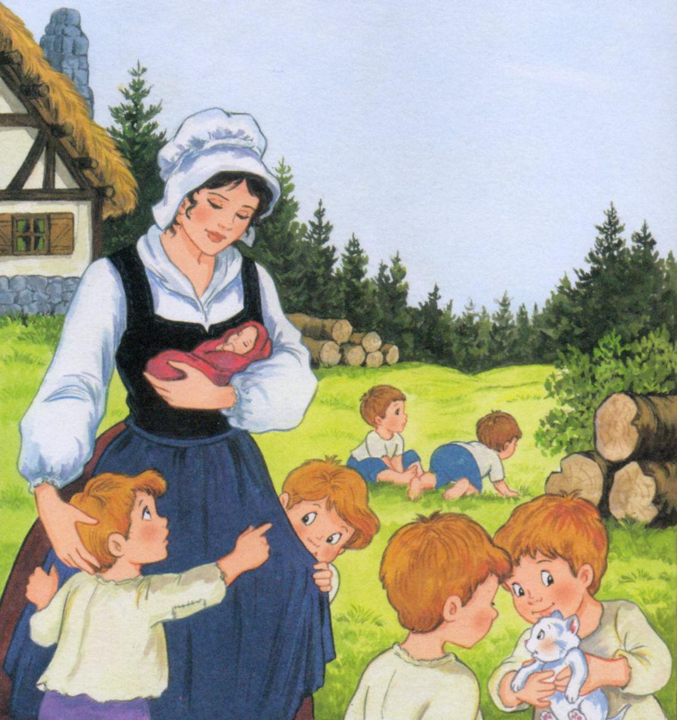
Hace mucho tiempo, tanto que no me acuerdo, había un leñador que vivía con su familia en el bosque. Él y su mujer tenían siete hijos, seis gemelos y el hermano
pequeño que se llamaba Pulgarcito.

Slide 23
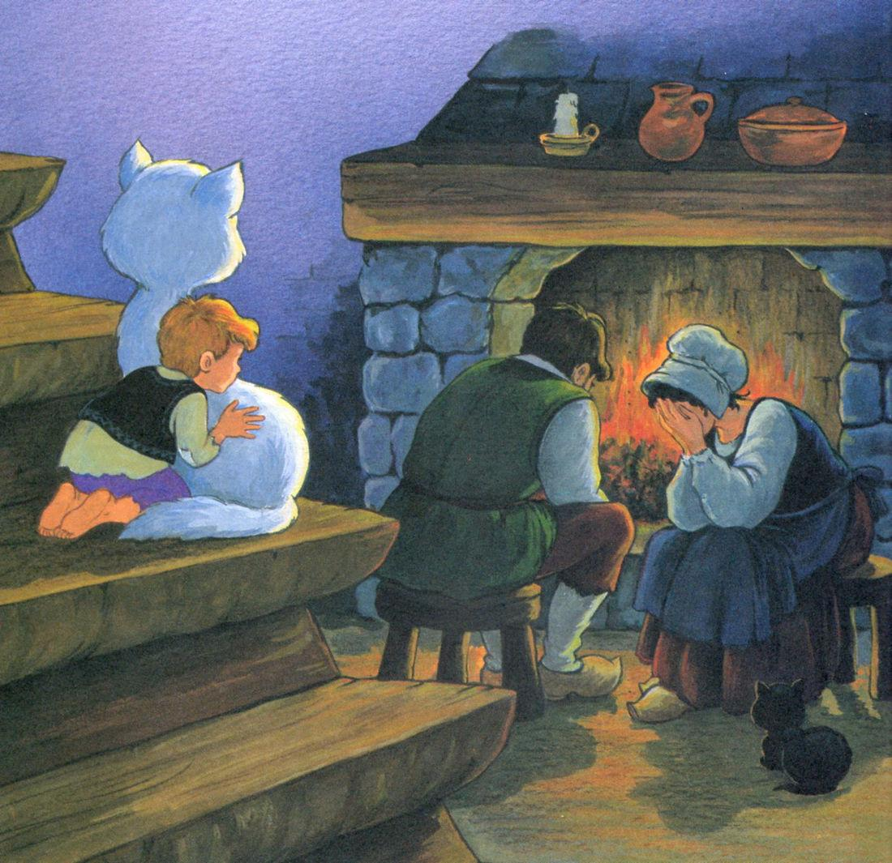
Una noche Pulgarcito oyó hablar a sus padres de la difícil situación en la que se encontraban ya que apenas ganaban lo suficiente para alimentar a sus siete hijos. Pulgarcito se entristeció mucho al oír a sus padres, pero rápidamente se puso a darle vueltas a la cabeza para encontrar una solución.

Slide 24
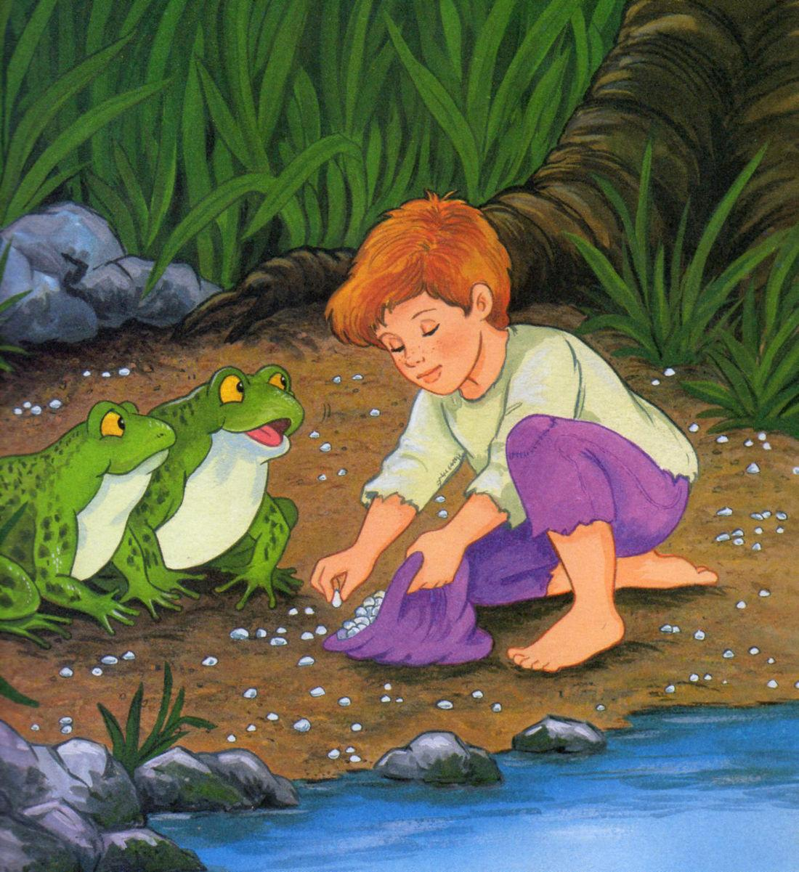
Por la mañana temprano, cuando todos dormían, Pulgarcito fue a la orilla del río y recogió piedrecitas blancas, ante el asombro de las ranas del lugar.
Después volvió a la casa, procurando no despertar a nadie. Pulgarcito que era
muy listo, había planeado algo.

Slide 25
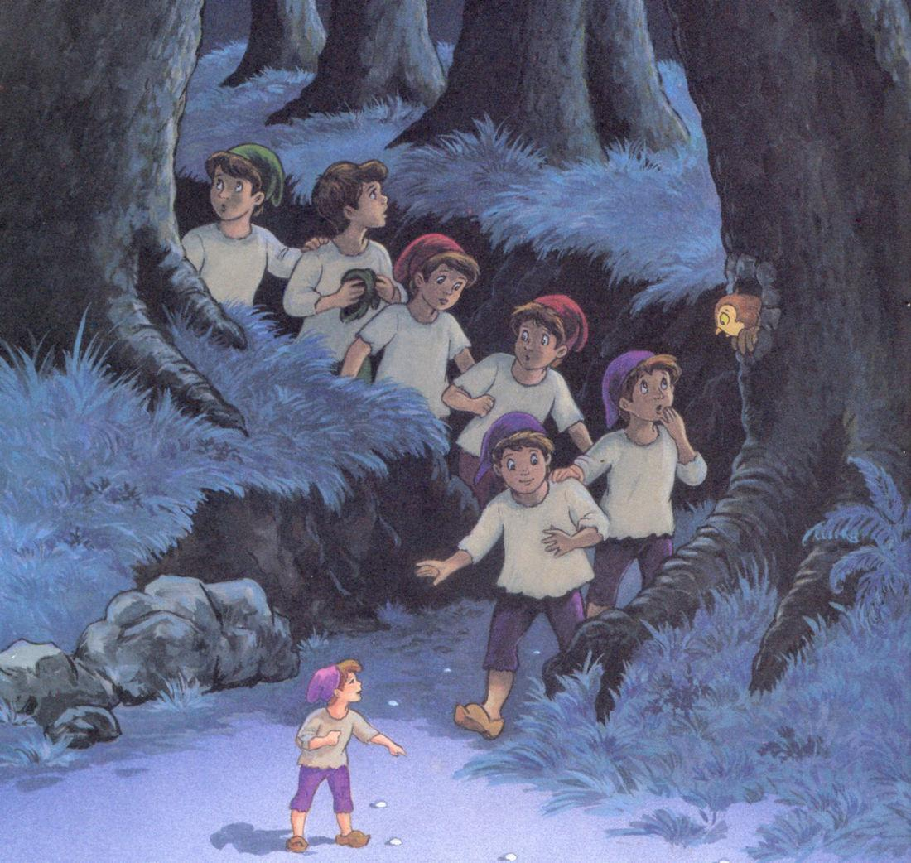
El leñador y su esposa llevaron a los niños al bosque y cuando anocheció, mientras los niños recogían leña, los abandonaron. Cuando
se dieron cuenta, los
hermanos de Pulgarcito se
asustaron. –No lloréis, no estamos perdidos. He dejado piedrecitas blancas por el camino. Sólo hay que seguirlas para volver-. Les dijo Pulgarcito.

Slide 26
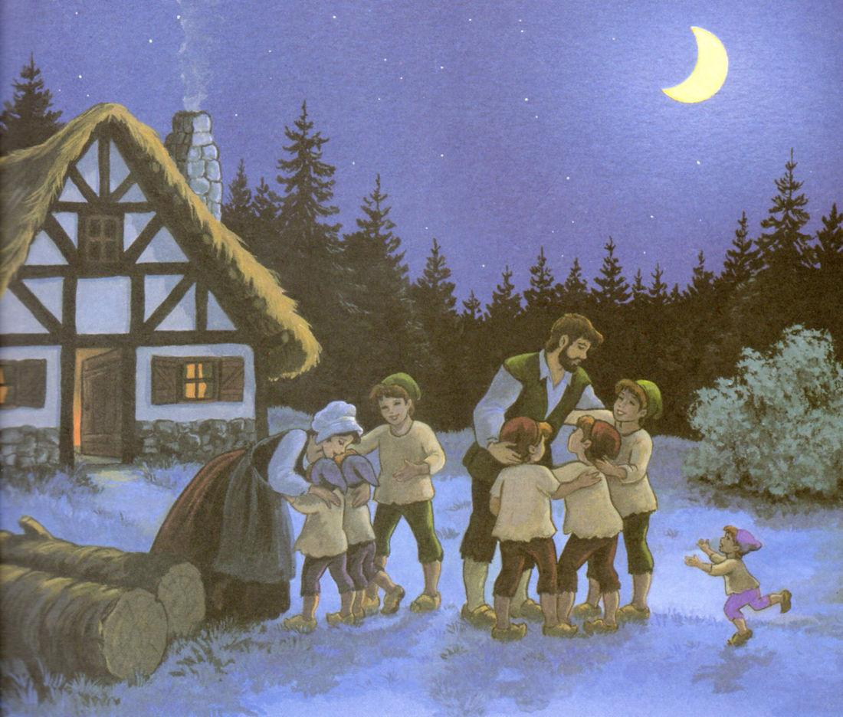
El leñador y su esposa se lamentaban. El señor del lugar se enteró de sus
penurias y les dio dinero para ayudarles, pero sus hijos estaban perdidos en lo
más profundo del bosque, y de pronto: -¡Papá, mamá!¡ Ya hemos vuelto!
Los padres se pusieron muy contentos, pero la alegría solo duró mientras quedó
dinero. Muy pronto la desgracia volvió a aparecer y peor que antes.

Slide 27
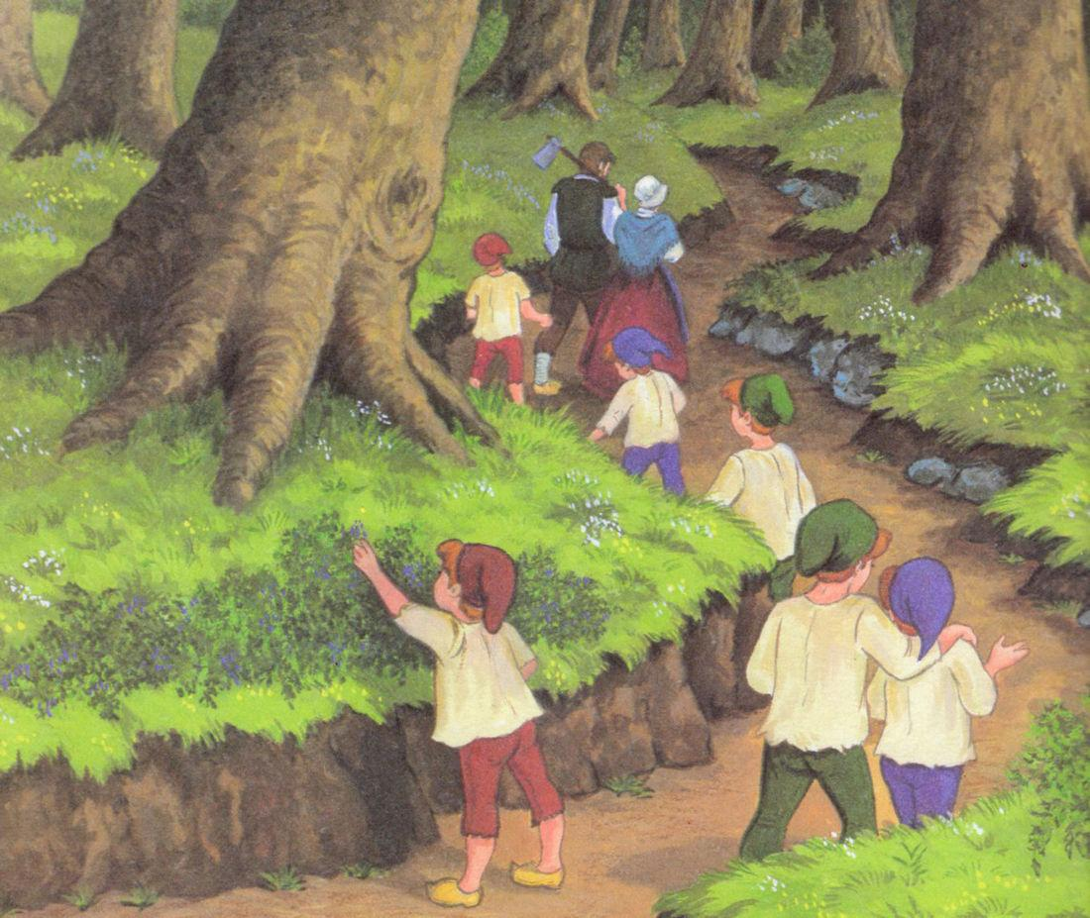
Pulgarcito volvió a oír que sus padres les iban a abandonar en el bosque. Pero
esta vez no pudo recoger piedrecitas. ¡Alguien había cerrado la puerta!

Slide 28
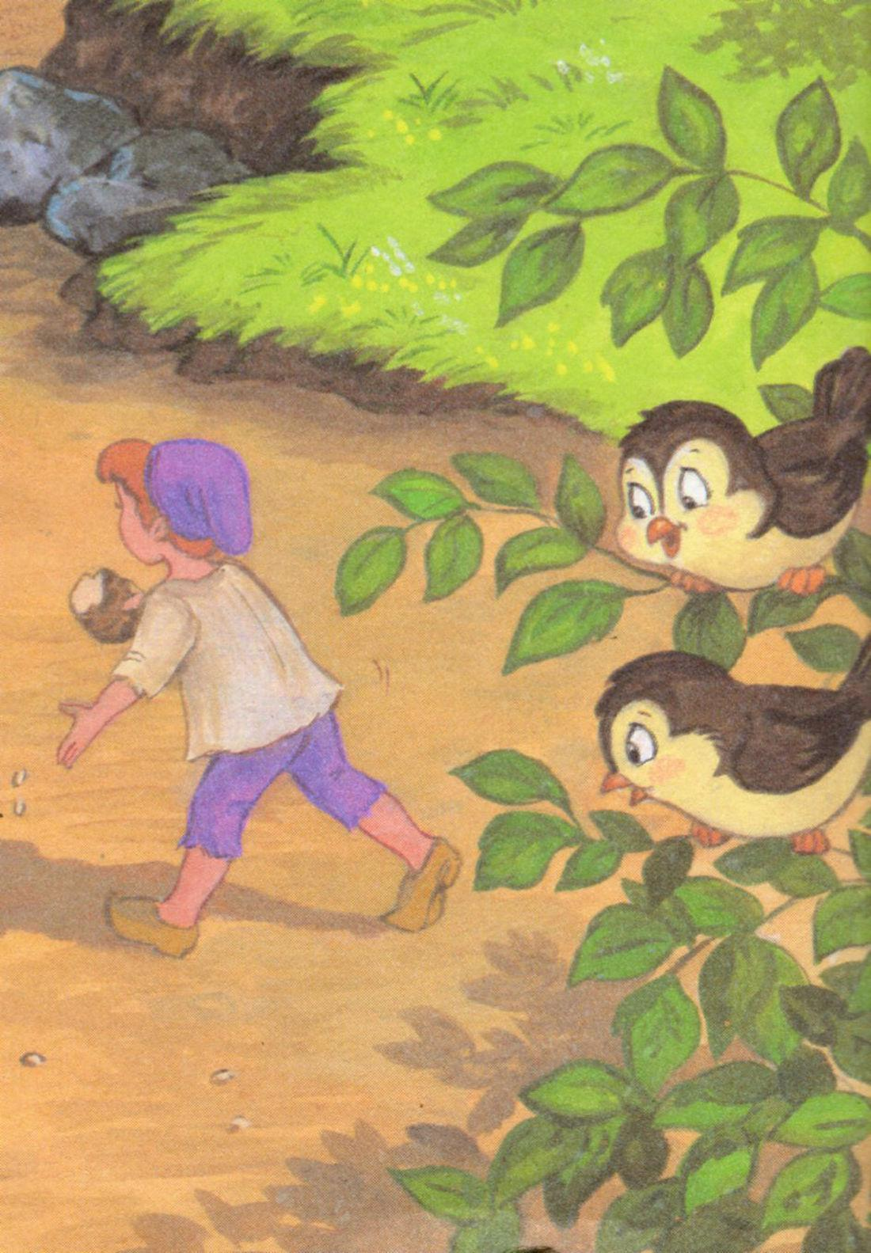
Tuvo otra idea, tan buena como la anterior. Esparciría migas de pan por el camino,
pero Pulgarcito olvidó que los pajaritos adoran las migas.

Slide 29
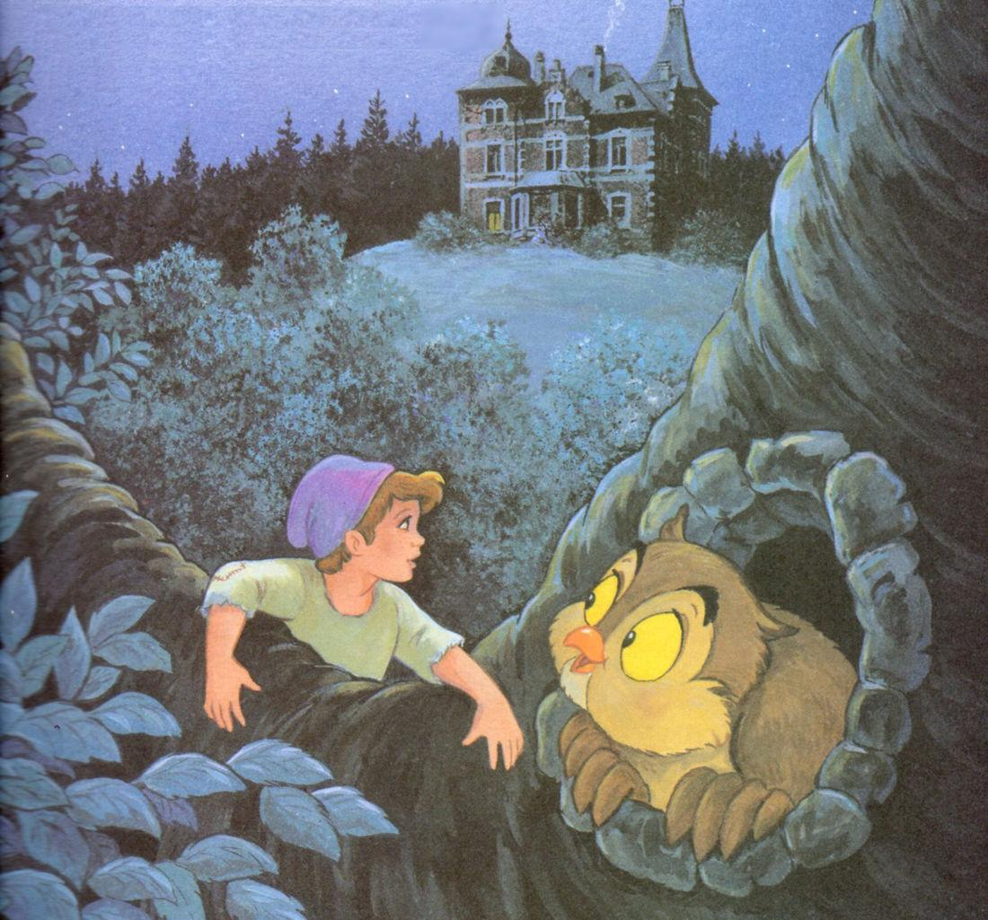
¡Ahora sí que estaban perdidos! No había manera de encontrar el camino.
Pulgarcito subió a un árbol para ver si lo encontraba. -¡Allí hay una casa
enorme! ¡Estamos salvados! -gritó.

Slide 30
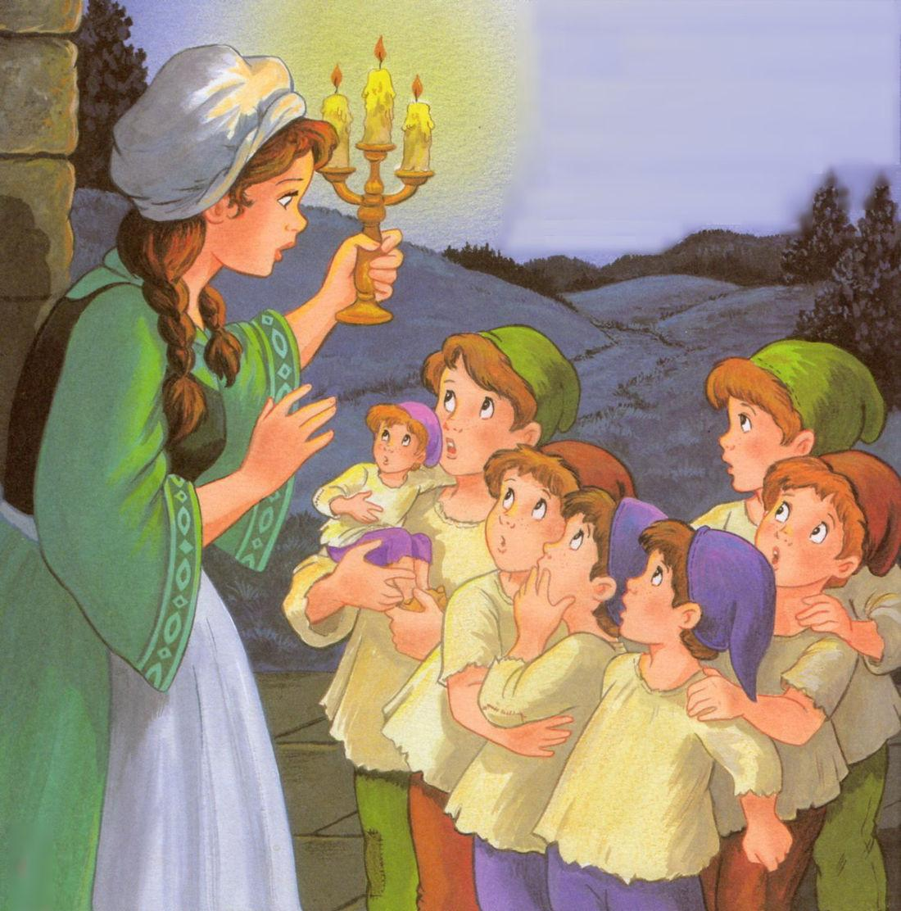
¡Pobres niños! No puedo
dejaros entrar. Aquí vive
un ogro terrible que se
come a los niños. ¡Volverá
pronto! –Por favor señora,
déjenos entrar, tenemos
hambre y frío. Nos
esconderemos antes de
que vuelva el ogro…
La señora se compadeció
y les dio de comer, después
los escondió en un baúl.

Slide 31
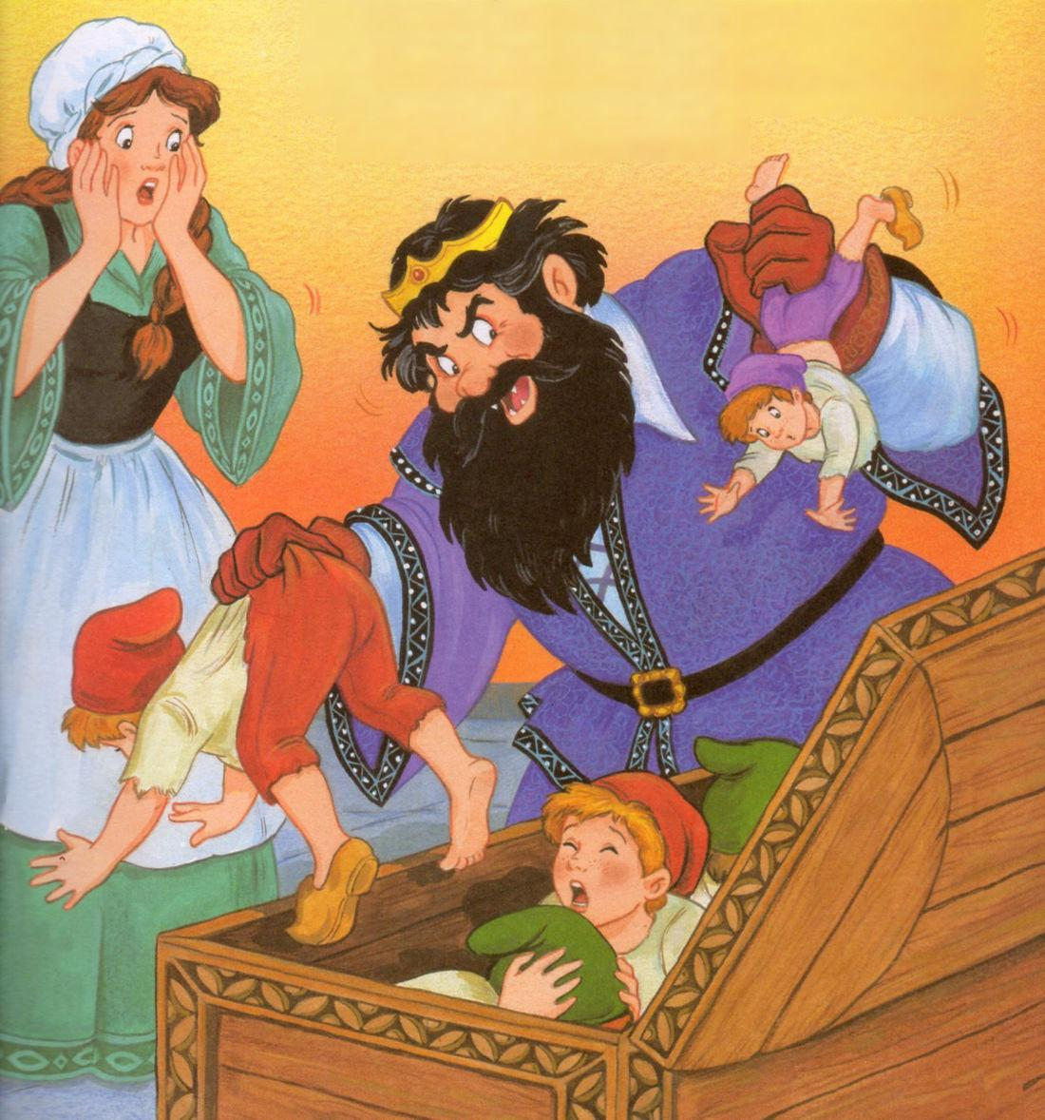
¡Humm, huelo a carne
fresca! –rugió el ogro
nada más entrar. -¡Te
equivocas, es el asado
que te he preparado!
-¡No, no, mi nariz es
infalible! ¡Aquí están,
en el baúl! La señora
muy asustada dijo:
Estarán más ricos
después de una noche
de reposo. -¡Tienes
razón! Me los comeré
mañana.

Slide 32
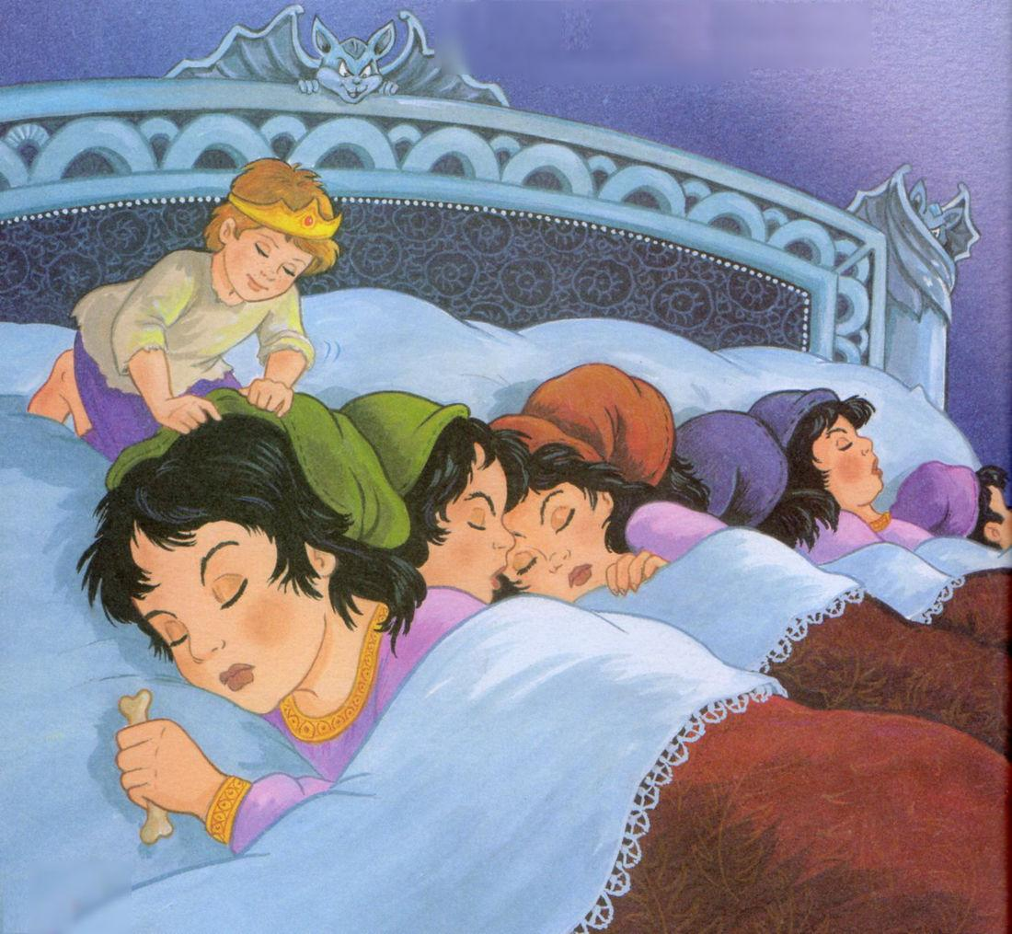
La señora acostó a los hermanos en una gran cama junto a la de las siete
hijas del ogro. –Volveré a liberaros al amanecer. –Les prometió, pero
Pulgarcito no conseguía dormirse. -¿Y si el ogro viniera a comernos mientras
dormimos? Junto a la cama de sus hermanos dormían las siete hijas del ogro.
Cada una tenía una corona de oro y Pulgarcito tuvo una idea.

Slide 33
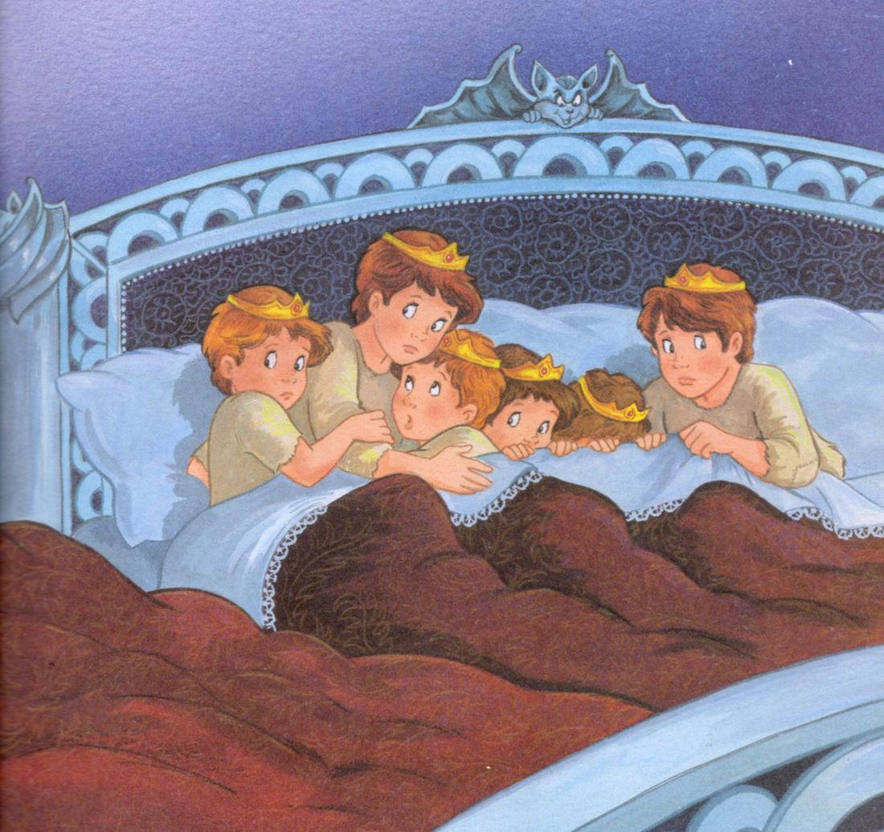
Sin despertarlas, Pulgarcito les quitó la corona y se la puso a sus hermanos.
Después puso el gorro de sus hermanos a las hijas del ogro. A media noche,
el ogro entró en la habitación con un enorme cuchillo ¿Qué iba a hacer?
Cuando tocó las coronas de sus hijas, después tocó los gorros y….
¡Se comió a sus hijas! –Salgamos por la ventana. –Dijo Pulgarcito.

Slide 34
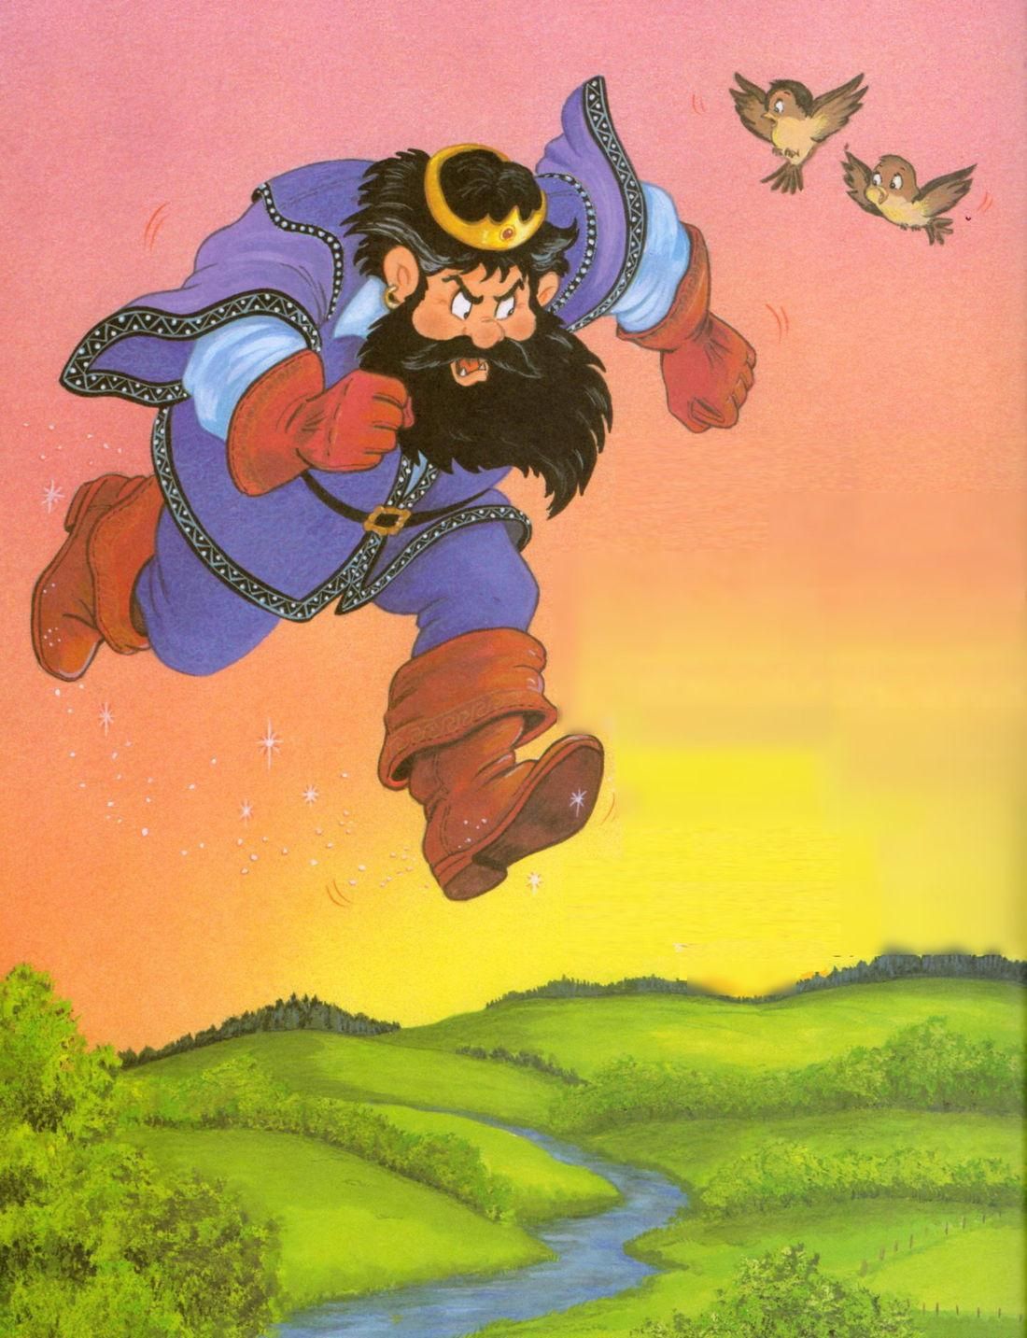
Al amanecer, el ogro fue a la
habitación. ¡Me las vais a pagar! Se puso sus botas de siete leguas, unas botas mágicas con las que corría muy rápido, y comenzó a
perseguir a los hermanos.

Slide 35
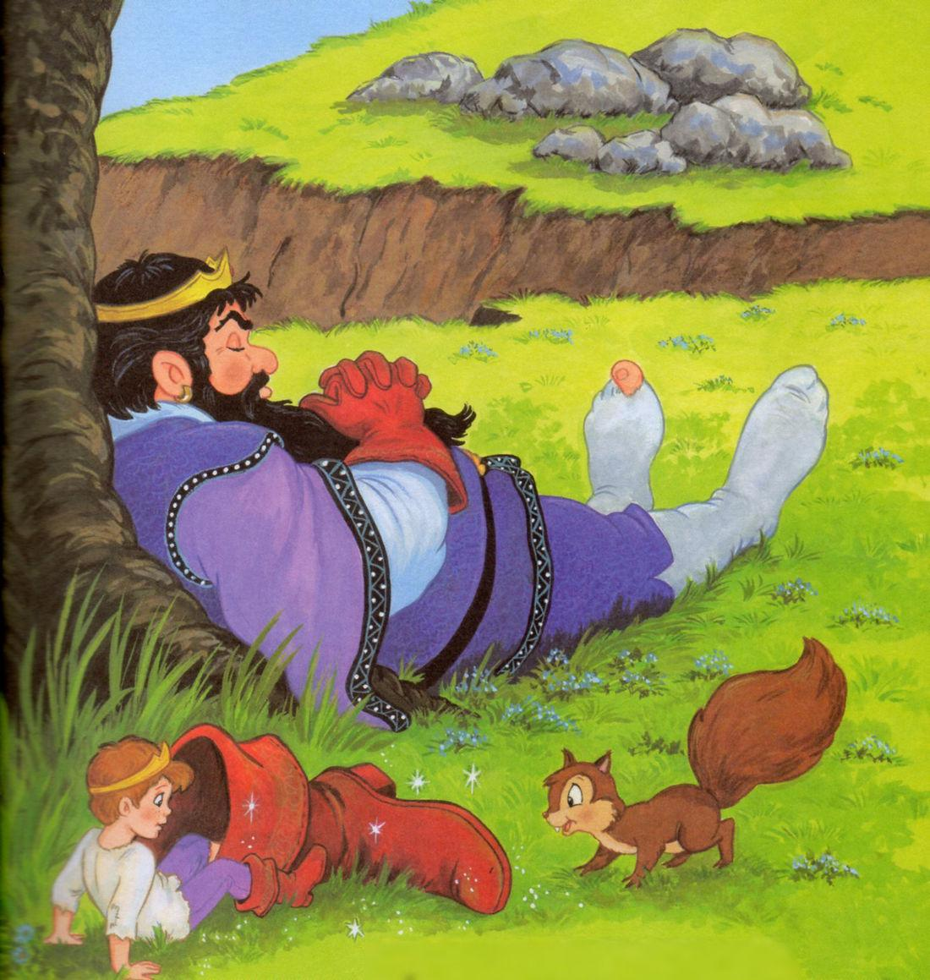
Recorrió el país en un par de
horas, pero no les encontró.
Se acostó junto a un árbol y
se durmió. Los siete hermanos
estaban escondidos. Pulgarcito
tuvo una idea: se acercó al
ogro, le quitó las botas y se las
puso. Como las botas eran
mágicas, en un momento se
volvieron tan pequeñas como
los pies de Pulgarcito.

Slide 36
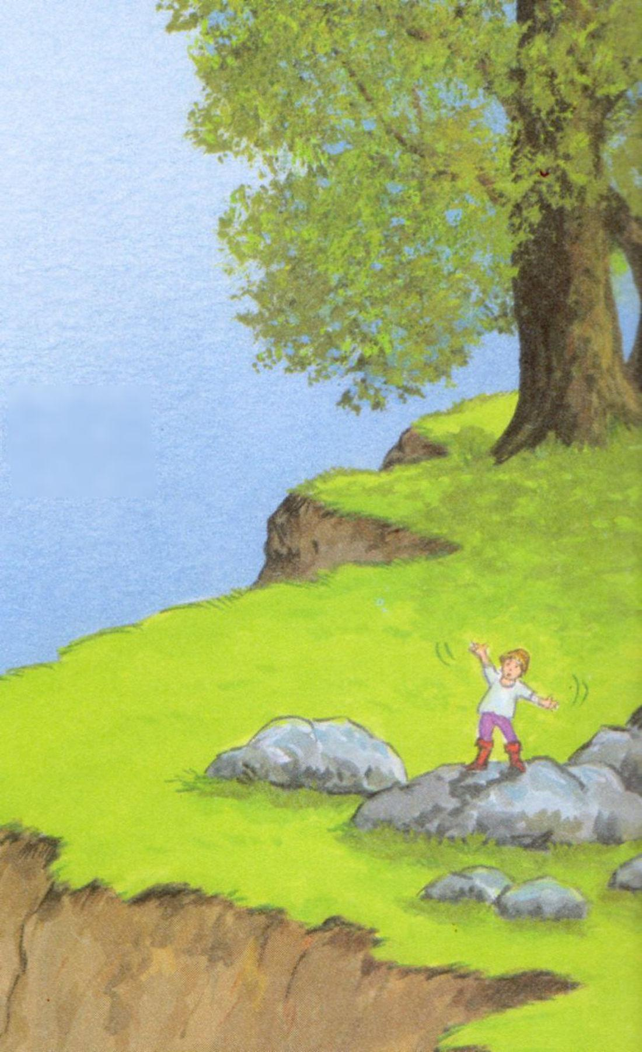
Con un único paso, Pulgarcito se plantó al otro lado del barranco.
-¡Ven a buscarme! –Gritó al ogro. El ogro furioso, se lanzó hacia Pulgarcito.

Slide 37
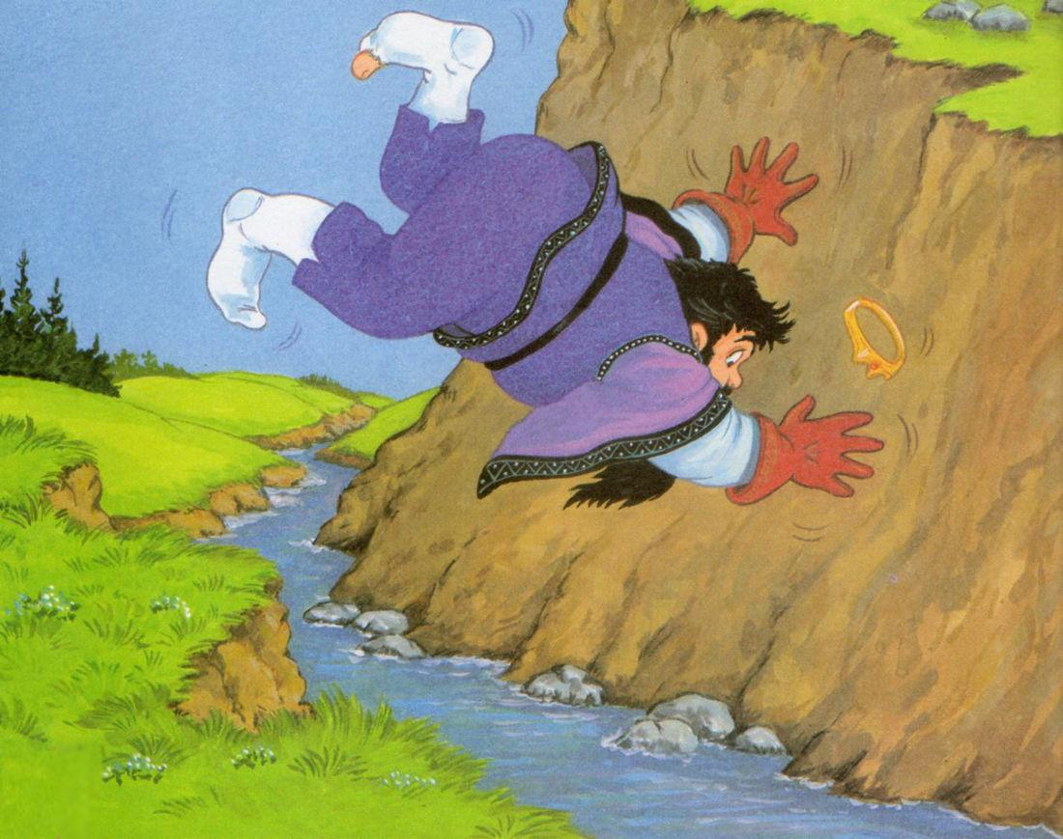
¡No escaparás! Gritó el ogro, pero como no tenía sus botas, el ogro cayó al fondo. Un fin terrible. Así son las cosas.

Slide 38
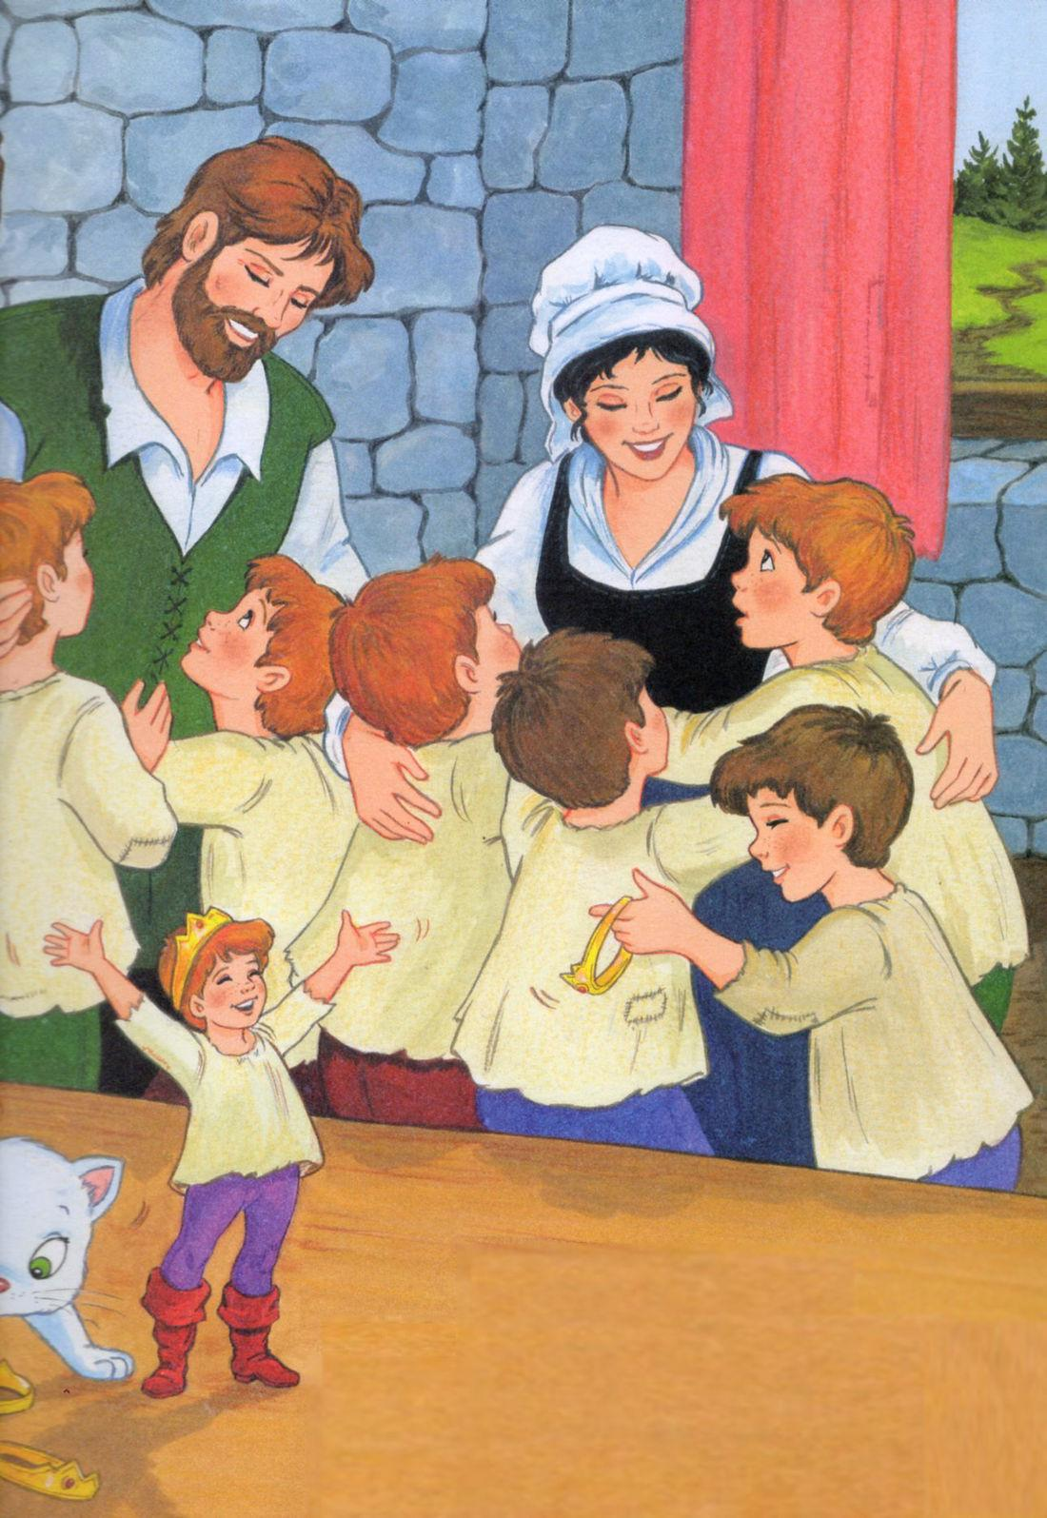
Gracias a las botas de las siete
leguas, Pulgarcito encontró
rápidamente su hogar.
-¡Papá, mamá, os hemos
encontrado! -¡Seremos ricos
gracias a las coronas de oro!

Slide 39
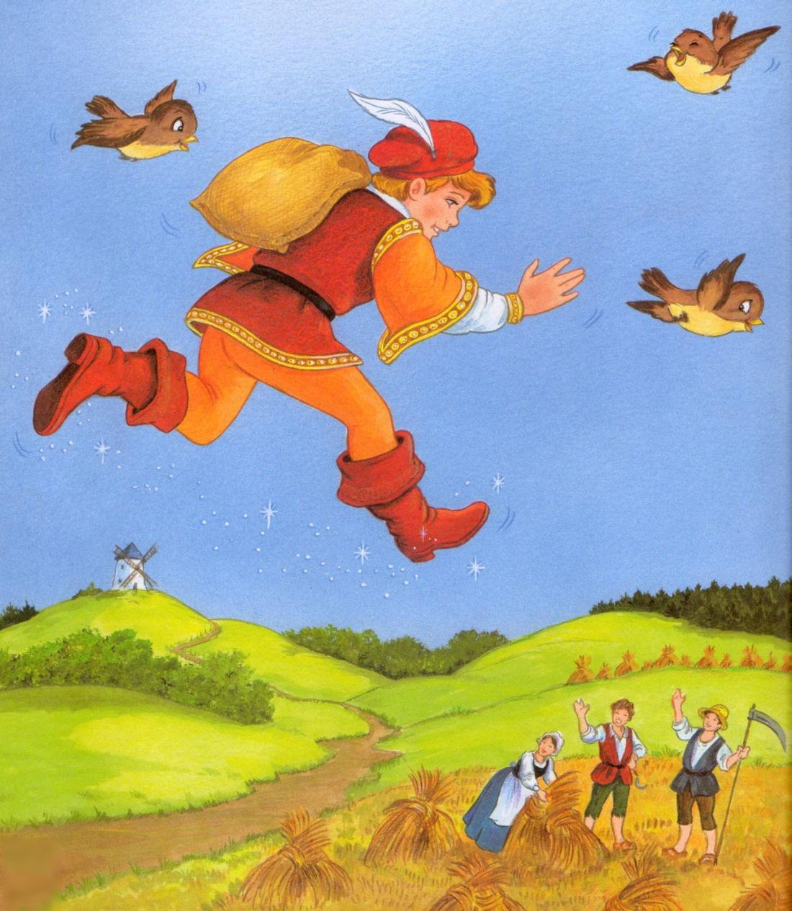
Pasaron unos años y el rey oyó hablar de Pulgarcito y de sus botas
mágicas y le nombró cartero real. Nunca jamás se vio ni se verá un
mensajero tan rápido como el pequeño Pulgarcito.

Slide 40
Música Enlazada
Títulos:
- Hansel y Gretel (Thomas Muis)
- Hansel y Gretel (Simphonic Suite)
- Pulgarcito (Guillermo Ruano)

Slide 41







¿Te ha gustado?
Puedes ver más entrando
Aquí
Además puedes recibir powerpoints en tu correo electrónico suscribiéndote aquí:

